Slide 1
Librerías gráficas Canvas 2D
Pixi y D3

Slide 2

Pixi
Librería 2D sobre WebGL para Canvas
Diseñada especialmente para creación de juegos en 2D

Slide 3
Pixi. Filtrado WebGL

Slide 4
Pixi. Tinte de Sprites

Slide 5
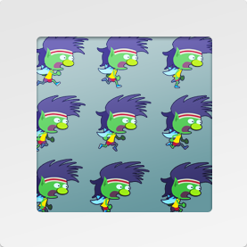
Pixi. Animación de Sprites
Se pueden cargar imágenes con la animación completa de un sprite y luego controlarla mediante configuración en json.

Slide 6
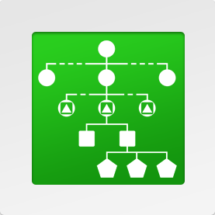
Pixi. Escenas jerárquicas

Slide 7
Pixi. Soporte para texto

Slide 8
Pixi. Uso de clips de video como sprites

Slide 9
D3. Data driven documents
Creación de gráficos y animaciones mediante datos.

Slide 10
D3. Importar datos
Entre otros puede utilizar formatos CSV y JSON. La ventaja de Json es que se pueden definir nodos y dentro de ellos más subnodos.

Slide 12
D3. Gráficos animados

Slide 14
D3. Interacción con los gráficos

